Slide 1
Actualisatie Code infrastructuur – en nutswerken langs gemeentewegen: De nieuwe code is gearriveerd
College van burgemeester en schepenen dd/mm/jjjj
Gemeenteraad dd/mm/jjjj

Slide 2
Agenda
Waarom een code van nuts & infrastructuurwerken?
Waarom een update?
Hoe kwam nieuwe code tot stand?
Voor welke bezorgdheden biedt de nieuwe code oplossingen?
Inhoud nieuwe code - kort overzicht op hoofdlijnen
Structuur van de nieuwe code
Inwerkingtreding

Slide 3
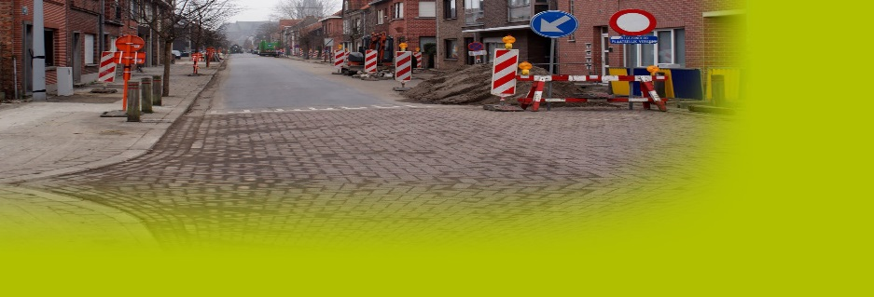
Waarom een Code in 2001 ?
Toename nutswerken, teveel hinder, gebrek coördinatie & kwaliteit herstel openbaar domein
308 regels & afspraken?
Noodzaak aan een uniform afsprakenkader inzake regels voor de goede uitvoering van nuts & infrastructuurwerken op het openbaar domein
Samenwerking VVSG, steden & gemeenten en nutsbedrijven
Code van 2001 is van toepassing in 80% van de steden & gemeenten
1 code
1
©Stefan Dewickere
80%
©Stefan Dewickere

Slide 4
Waarom een update?
Code sinds 2001: nieuwe maatschappelijke noden:
Meer aandacht minder hinder
Meer aandacht staat openbaar domein voor de burger
Meer oog totaal concept
Toegenomen aandacht afstemming werken, kwaliteit herstel & communicatie (onder meer ook puntwerken)
Administratieve vereenvoudiging en efficiëntie
Afstemming met en door gebruik te maken van nieuwe e-instrumenten zoals GIPOD – KLIP - …

Slide 5
Hoe kwam de nieuwe code tot stand?
Krachtlijnen nieuwe code opgesteld met brede werkgroep steden & gemeenten
goedgekeurd door VRN en VVSG RvB augustus 2014
Detailtekst nieuwe code opgesteld in 2015 - 2016
met schrijfgroep (gemeenten, nutsbedrijven, VRN, VVSG, tedewest, igemo)
teruggekoppeld met bredere groep van steden & gemeenten
finale tekst principieel goedgekeurd door RvB VVSG & centrale VRN raad
Specifiek formeel akkoord te bekomen van de leden VRN en leden VVSG
Heel wat stappen vooruit gezet: oproep aan alle partners en gemeenten om code te onderschrijven
Nu 80% of 246 gemeenten die de Code VVSG 2001 hebben onderschreven Formele goedkeuring & implementatie VRN afhankelijk van intekening aantal VVSG leden. Uniformiteit cruciaal omwille van garantie kennis & toepassing regels

Slide 6
De nieuwe code biedt oplossingen
De nieuwe code biedt oplossingen op vragen en bezorgdheden gemeld door gemeenten en netwerkbeheerders
Vraag naar meer communicatie rond hinder werken
Vraag naar duurzaam beheer openbaar domein & nutsinfrastructuur
Vraag naar meer synergie & coördinatie bij (nuts)werken bv ook voor overkoppelingen in serie & bij verkavelingen
Vraag naar efficiënter indienen & afhandelen van dossiers
Vraag inzake verzekering realisatie nieuwe klantaansluitingen
Vraag naar meer respect voor de code : handhaving
Vraag naar meer info uitwisseling meerjaarplanning, jaarplanning voor coördinatie
Vraag naar betere info inzake uitvoering werken: start & einde, wanneer welk werk
Vraag naar info rond puntwerken
Vraag naar signalisatie met minder hinder als uitgangspunt & aandacht zwakke weggebruiker
Vraag naar beter herstel
Vraag naar oplossing definitief buiten dienst gestelde leidingen
Vraag naar betere klachtenbehandeling

Slide 7
Inhoud nieuwe Code Kort overzicht hoofdlijnen
Duurzamer beheer openbaar domein dankzij nieuwe afspraken sperperiode, nu ook sperperiode van 5 jaar bij investering in bovenbouw openbaar domein
Meer aandacht kwaliteit herstel, in het bijzonder puntwerken.
certificatie pas & specifieke opleiding puntwerken voor uitvoerders nutsbedrijven.
Voor grote werken (catg 1 en 2) uitnodiging voorlopige oplevering werken en herstel door aannemer gemeente mogelijk in sperperiode 5 jaar of bij specifieke materialen met specifiek herstel
Handhaving bij slecht herstel (ambtshalve herstel en kosten doorrekenen – in de sper onmiddellijk)
Coördinatie & synergie van werken, niet alleen sleufwerk ook overkoppelingen
Coördinatie van wegenis & nutswerken door middel van planningsoverleg : uitwisseling meerjaarplanning, jaarplanning en vast stramien overleg concrete projecten vanaf voorontwerp

Slide 8
Inhoud nieuwe Code Kort overzicht hoofdlijnen
Meer aandacht minder hinder
Meer aandacht voor zwakke weggebruiker & toegang omwonenden
Meer communicatie over werken, nieuw is melding alle puntwerken & infobord puntwerken & bussen van kaarten met info puntwerken
Infrastructuur (ondergronds & bovengronds) intact en kwalitatief houden. Indien infrastructuur buiten dienst, wegname in open sleuf wegenwerken door & op kosten nutsbedrijf

Slide 9
Inhoud nieuwe Code Kort overzicht hoofdlijnen
Indienen en behandelen dossiers efficiënter (oa gebundelde vraag, algemene toelating en melding, termijnen signalisatievergunning, jaarvergunning signalisatie, …)
Digitalisering & administratieve vereenvoudiging via GIPOD en KLIP
Performante opvolging melding en klachten in verband met werken
Uniforme regels waardoor betere kennis & toepassing
Remediëring & handhaving in geval van niet respecteren van de regels en afspraken

Slide 10
Code infrastructuur – en nutswerken langs gemeentewegen - structuur
Afdeling 1 – algemene bepalingen
Afdeling 2 – planning, coördinatie en studie van de werken
Afdeling 3 - Vraag voor werken, algemene toelating voor werken en melding van werken
Afdeling 4 – Begin en uitvoering van de werken
Afdeling 5 – Einde van de werken
Afdeling 6 – Klachtenbehandeling
Afdeling 7 – Overgangsbepalingen
Afdeling 8 - Definities
Bijlage met relevante wetgeving - Leidraden

Slide 11
Inwerkingtreding 1.1.2018
De VVSG en de VRN pleiten ervoor dat zoveel mogelijk gemeenten deze code ondertekenen
Belangrijk voor goede implementatie en voor goedkeuring VRN leden (nutsbedrijven)
Oproep om de nieuwe code ter goedkeuring voor te leggen aan uw bestuur (ten laatste tegen april/mei 2017)
Maak goedkeuring bekend aan de VVSG. De VVSG zal hierover geregeld bevragen.
Code zal een succes worden als zeer veel steden & gemeenten intekenen
1 code
DANK U WEL !

Slide 12
Overzicht leden schrijfgroep
Aalst – Dirk Doclo, Bart Vanderheijden
Antwerpen – Marc Vanpelt, Niels Vandemoortele, Carine Van Royen
Brugge (tedewest) – Tony Meert
De Watergroep (VRN) - Gert Danckaers
Eandis – Hans Van Hecke
Galmaarden – Katrien De Cooman
Gent – Sven Wannyn
Halle – Anneke D’Haeseleer
Hooglede (tedewest) – Chris Anne
Infrax – Rony Geerts
Integan (VRN) - Danny Nauwelaerts
Leuven – Leen Beuckelaers
Lichtervelde (tedewest) – Joost Vanderhaeghe
Machelen – Mark Van Dam
Mechelen (igemo) – Isabelle Terrie, Gust Van Thillo
Proximus (VRN) - Hilde Beeckmans
Telenet – Miranda Rombouts
VVSG – Christophe Claeys, Erwin Debruyne, Hilde Van Driessche, Steven Verbanck, Ward Van Hal
Wommelgem – Jessica Augustus
1 code
DANK U WEL !

Slide 13
Zijn er vragen?

Slide 14
Dank voor uw aandacht
VVSG contacten:
christophe.claeys@vvsg.be,
T: 02 211 56 11
steven.verbanck@vvsg.be,
T: 02 211 56 12

